Slide 1
Hibernate 5.0
第二讲
Hibernate框架单实体的映射配置

Slide 2

目录
01
Hibernate主键的映射配置
02
Hibernate非主键的映射配置

Slide 3
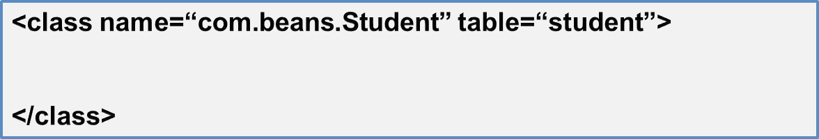
class元素
<class>元素用于指定类和表之间的映射
  name属性设定类名(包含路径)
  table属性设定表名，默认以类名作表名
<class>元素包含一个<id>子元素及多个<property>子元素

Slide 4
id和proterty元素
id元素设定持久化类的OID和表的主键的映射关系
  id的子元素< generator>元素指定OID的生成器
property子元素设定类的其他属性和表的字段的映射关系
  name – 对应类的属性名称
  type – 指定属性的类型
  column – 指定表字段的名称
  not-null –指定属性是否允许为空

Slide 5
主键与主属性
数据库中唯一标识一条记录的是什么？
  主键（ID）
实体类中唯一标识一个对象的是什么？
  主属性（ID属性）

Slide 6
主键映射技巧
对象-关系映射配置文件中<class>元素的<id>子元素是用来配置主键和主属性映射关系
  <generator>子元素用来指定映射策略
<hibernate-mapping>
<class name="com.beans.Student">
<id name="id">
< generator class=“identity” />
</id>
<property name="name"/>
</class>
</hibernate-mapping>

Slide 7
主键映射技巧
Hibernate自带了很多种标识符生成器
    increment 采用Hibernate数值递增的方式
    identity 采用数据库提供的自增长方式
    sequence 采用数据库提供的序列方式
    hilo 通过hi/lo算法
    seqhilo 通过hi/lo算法
    native 自动选择合适的标识符生成器
    uuid.hex 通过uuid算法
    assigned 主键由应用逻辑产生

Slide 8
目录
01
Hibernate主键的映射配置
02
Hibernate非主键的映射配置

Slide 9
属性映射技巧
持久化类属性的访问
  持久化类采用JavaBean风格，为被访问的属性创建setter和getter方法，这两个方法被称为持久化类的访问方法
  setter和getter方法优点：有效控制属性的访问权限
Java应用程序
Student对象
用户
界面
hibernate
数据库
setXXX()
getXXX()
图：持久化类的访问方法调用者

Slide 10
属性映射技巧
在持久化类的映射文件中<property>元素的access属性用于指定Hibernate访问持久化类属性的方式
  property:默认值，通过getter和setter方法访问属性值
  field:通过Java反射机制直接访问属性值
例：
1.持久化类属性没有setter和getter方法的映射
2.持久化类属性与数据库表字段不对称的映射

Slide 11
属性映射技巧
缺少setter和getter的实体类映射
  <property name=“name” access=“field” />
类属性与表字段不对称的映射
  在setter和getter中加入程序逻辑
特殊需求：Users需要订单总额属性
  <property>节点formula属性设置查询语句
    <property name=“totalPrice” formula=“(select sum(o.price) from orders o where o.userid=id)” />
<component name=“name” class=“com.beans.Name”>
<porperty name=“firstname” type=“string” column=“firstname”/>
<porperty name=“lastname” type=“string” column=“lastname” />
</component>

Slide 12

控制持久化类的insert和update
映射属性 | 作用
Property元素的insert属性 | Insert语句中是否包含该属性，默认值为true
Property元素的update属性 | Update语句中是否包含该属性，默认值为true
Class元素mutable属性 | 等价于所有property节点的update属性，默认值为true
*Property元素的dynamic-insert属性 | 值为true表示动态生成insert语句，如果属性值不为空insert语句就包含该属性，如果为空就不包含
*Property元素的dynamic-update属性 | 值为true表示动态生成update语句，如果属性值不为空update语句就包含该属性，如果为空就不包含
Class元素的dynamic-insert属性 | 值为true等价于所有的property元素dynamic-insert属性为true
Class元素的dynamic-update属性 | 值为true等价于所有的property元素dynamic-update属性为true

Slide 13
本章小结
Hibernate是什么？
  ORM、持久化、持久化层的概念
Hibernate项目的创建过程
  总体配置文件、持久化类的配置文件
  Hibernate API的使用
Hibernate持久化类映射配置小技巧

Slide 14
练习
完成用户（User）表与用户类的映射配置

Slide 15
谢谢观赏

